Slide 1
Пути и методы решения социализации в Березняковской средней школе.
Социализация – это формирование социальных ценностей, взаимоотношение в обществе, в классном коллективе. Механизмом социализации в нашей школе является: развитие социализации внутри класса и через дополнительное образование: Тренинги на уроках, кружки, секции, олимпиады, КВНы. Ребенок в будущем ,находясь в социуме , получит положительные навыки и выйдет подготовленным в общество. Механизм социализации проходит различными путями: 1.Стихийнная социализация;
2. прямое воздействие; 3.изменение через общественное воздействие.
Социализация проходит через воспитание и формирование норм культуры ценностей, поведения в обществе. Наша задача-уметь раскрыть в ребенке личность, развить его интересы.

Slide 2
Процесс социализации решает 2 проблемы:
Социализация адаптации.
Социализация автономизации.
1 – адаптация в среду, коллектив, в социум.Умение найти свое место в обществе.
2 – быть в социуме, не теряя личностные качества , идентифицировать себя как личность. .Эти механизмы в нашей школе проходят так:
В работе социальногопедагога основным является анализ принадлежностей социальных условий ребенка и оценка. В данном случае детей из малообеспеченных семей: обеспечить необходимыми школьными принадлежностями, обеспечить одеждой. Создание условий для участия в различных соревнованиях, системная организация каникулярного времени, т.е. создание устойчивой мотивации к жизни, раскрытие творческих особенностей.При всесторонней поддержке любого ученика мы формируем у личности – ответственность, создаем условия для развития.Воспитываем человеческие ценности.

Slide 3
Пути социализации в нашей школе

Slide 4
Первые школьные шаги к социализации

Slide 5
Детские организации

Slide 6
Успехи

Slide 7
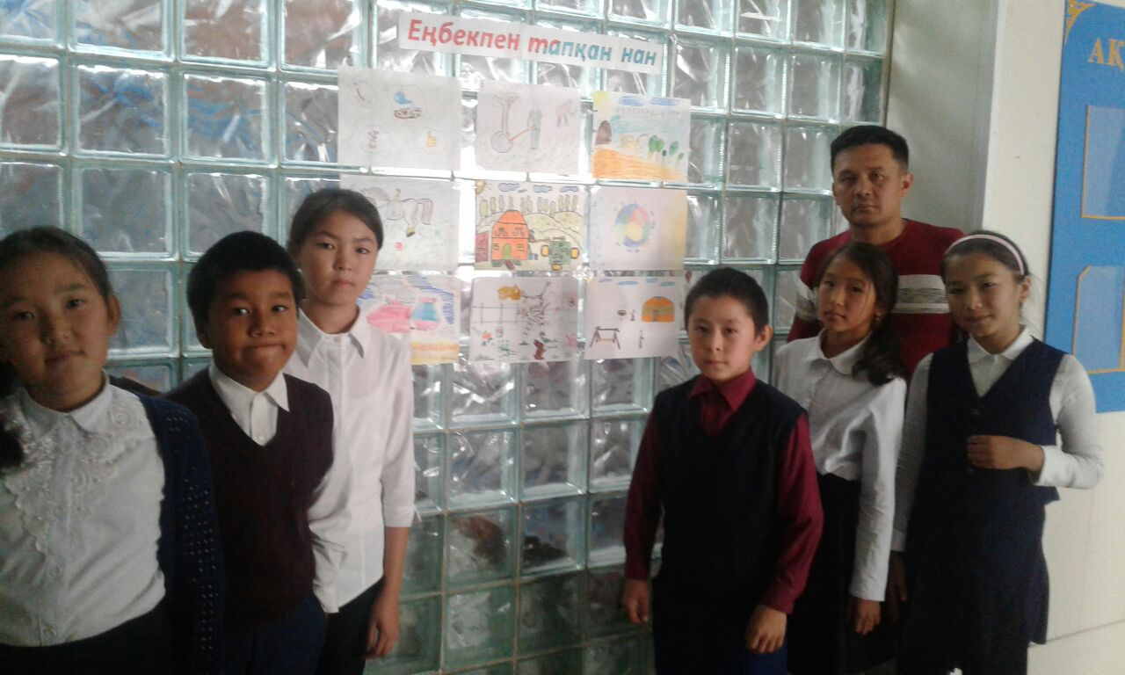
Виды деятельности

Slide 8
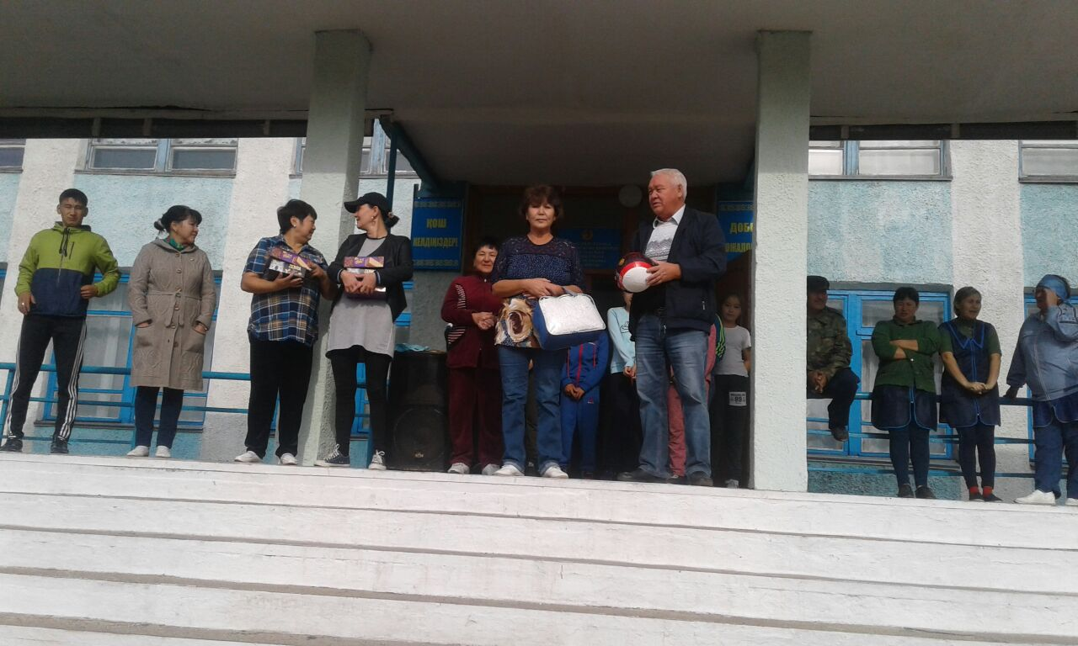
Через ЗОЖ

Slide 9
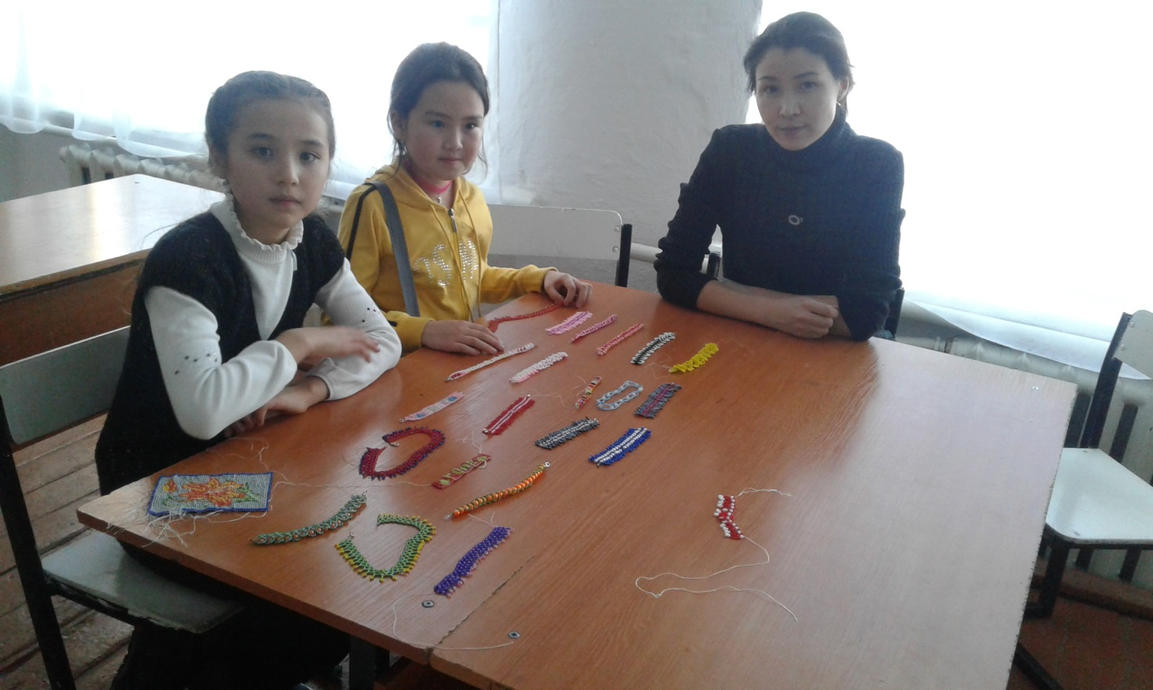
На пути к творчеству

Slide 10
Участие детей в КВН-ах

Slide 11
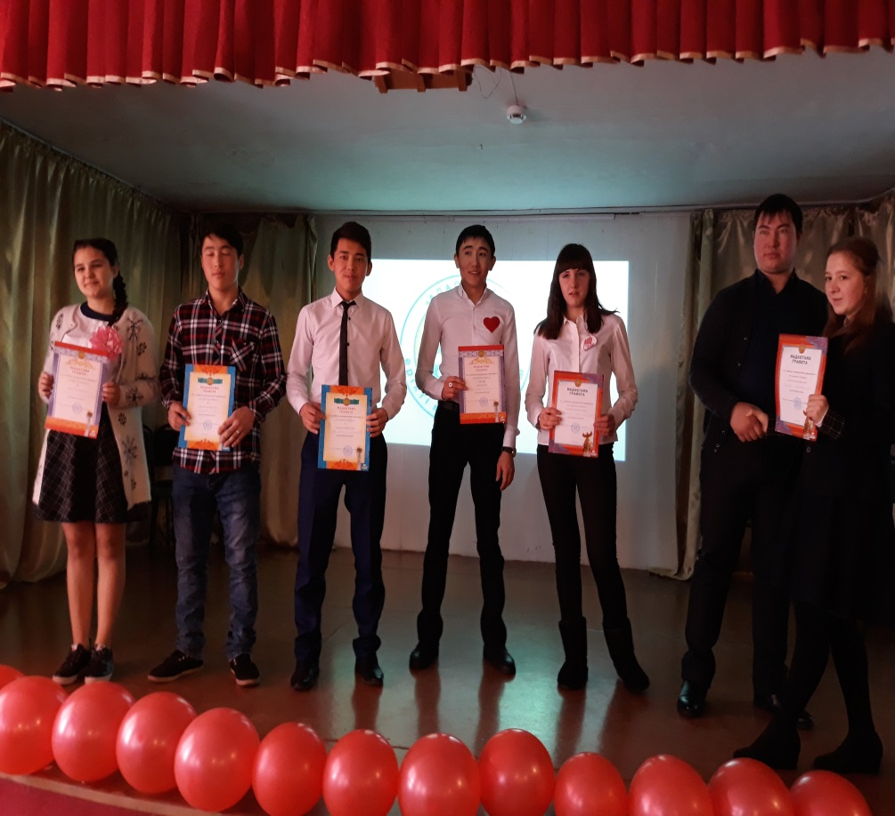
Наши таланты

Slide 12
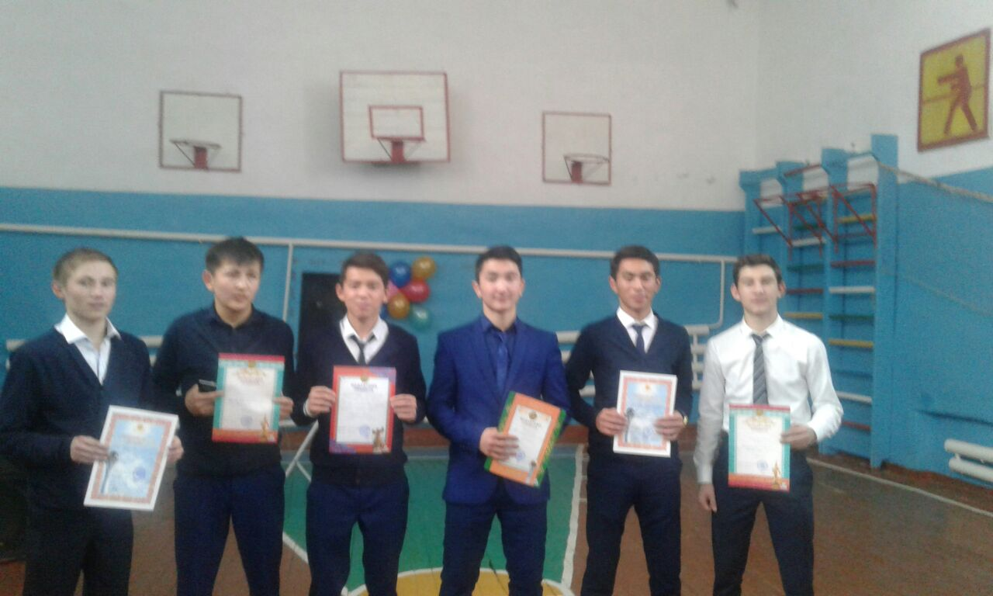
Интеллектуальные олимпиады

Slide 13
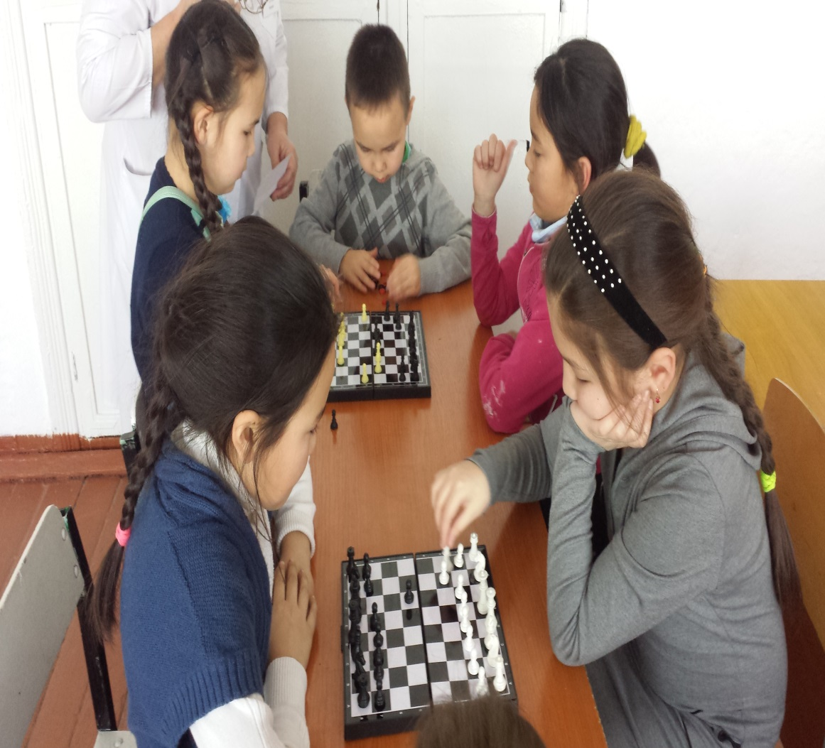
Занятия по интересам

Slide 14
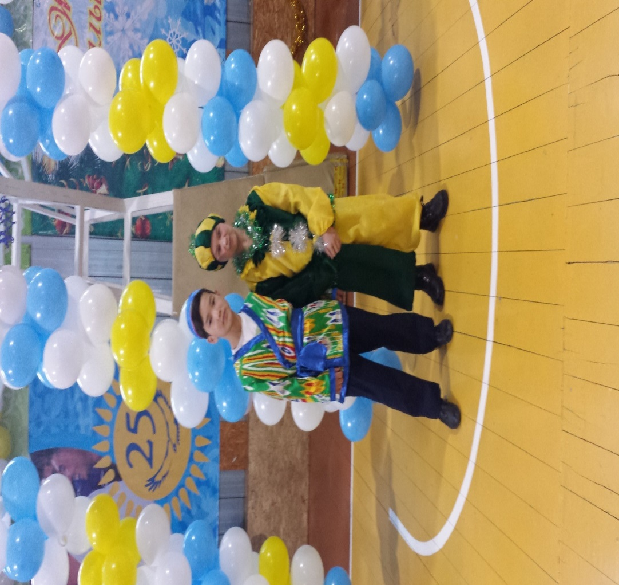
Организация каникулярного времени

